Slide 1
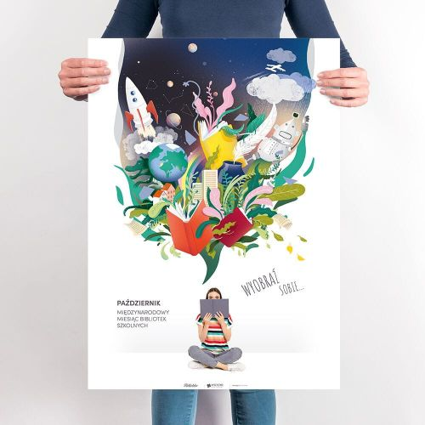
Jak przebiegał MIĘDZYNARODOWY MIESIĄC BIBLIOTEK SZKOLNYCH 2019 w naszej szkole
Wyobraź sobie….
OBCHODY ODBYŁY SIĘ W PAŹDZIERNIKU I W LISTOPADZIE W BIBLIOTECE

Slide 2
Jak realizowaliśmy PROGRAM OBCHODÓW MIĘDZYNARODOWEGO MIESIĄCA BIBLIOTEK SZKOLNYCH W NASZEJ SZKOLE
ODBYŁ SIĘ KONKURS – Dokończ zdanie „ Czytanie książek to dla mnie….”
Należało dokończyć zdanie interesującą, wyjątkową frazą
Uczniowie, którzy wzięli udział w konkursie zredagowali ciekawe wypowiedzi. Książka zapewnia im m.in. rozrywkę, pobudza fantazję, jest sposobem na życie oraz magicznym przeżyciem, odskocznią od rzeczywistości, ponadto rozwija wyobraźnię. Jury wyróżniło frazę Julii Pierzchalskiej z kl.8a i Mikołaja Brzeskiego z 7c.

Slide 3
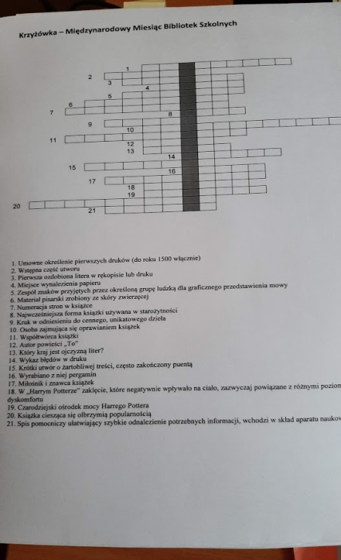
krzyżówka czytelnicza
Wielu czytelników zgłosiło się po krzyżówkę czytelniczą, wszyscy odgadli poszczególne terminy i otrzymali punkty
z zachowania. Hasło brzmiało „Kocham czytanie książek”.

Slide 4
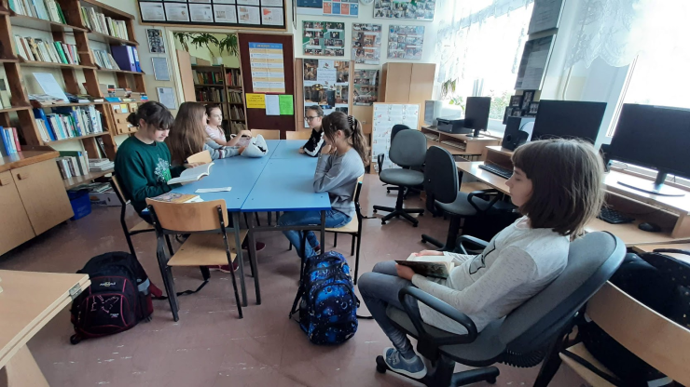
akcja „poczytajmy”- starszy czyta młodszemu akcja „ogród pełen ksiĄŻEK”
Chętne uczennice klas ósmych
czytały młodszym dzieciom
w świetlicy szkolnej i przygotowywały dla nich zagadki.
W czytelni odbywały się
spotkania, podczas których miłośniczki Harrego Pottera dyskutowały na temat poszczególnych tomów powieści o ulubionym czarodzieju i świecie magii.

Slide 5
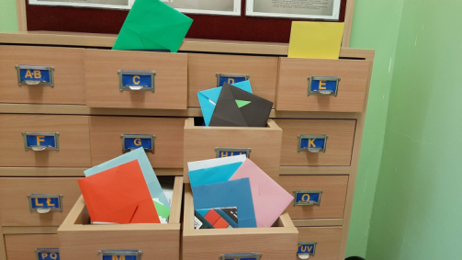
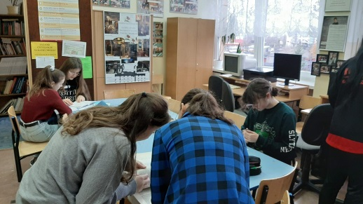
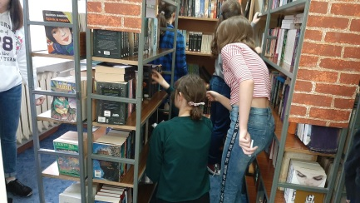
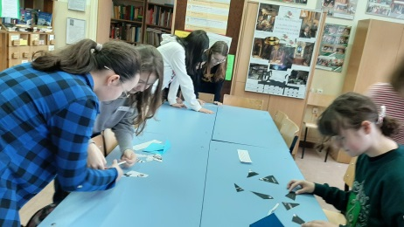
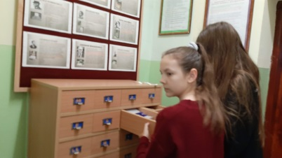
podchody biblioteczne
14 listopada odbyły się podchody biblioteczne - zabawa dla czytelników, którzy dobrze znają biblioteczne zakamarki.
Dziewczęta rozwiązywały zagadki czytelnicze, odnajdywały ukryte książki, koperty, poszukiwały informacji w książkach i w internecie, układały ilustracje z puzzli i wyjaśniały terminy. Celem zabawy było dotarcie do rozwiązania i odgadnięcie całego hasła, które okazało się cytatem z książki „Harry Potter i kamień filozoficzny” [„Są takie wydarzenia, które przeżyte wspólnie- muszą się zakończyć przyjaźnią”].

Slide 6
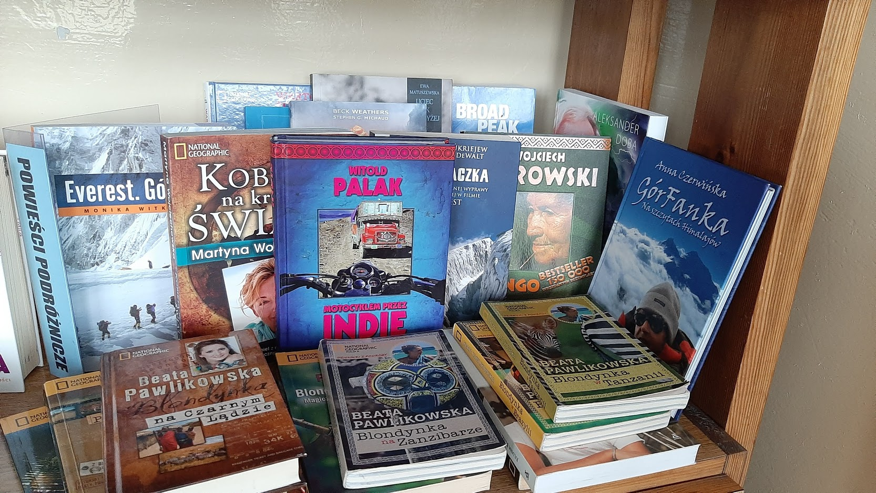
wystawka ksiĄŻEK „PODRÓŻE I WYPRAWY Z KSIĄŻKĄ”

Slide 7
dziĘkujemy uczestnikom za udział w MIĘDZYNARODOWYm MIESIĄCu BIBLIOTEK SZKOLNYCH 2019

